Slide 1
前回のおさらい

Slide 2
htmlファイルの文字が赤色になってしまい、直し方がわかりませんでした。
ひな型で、必ず編集してほしい部分は赤にしています。
Rmdの中で、このタグ<></>に囲まれた部分は赤になります。
"Red"以外の色も指定できます。
<font color="Red">
この部分は赤文字になる
</font>

Slide 3
無限に多数の因子が完全にランダムに標本平均に影響を与えると仮定して導かれる誤差の分布とは？

Slide 4
無限に多数の因子が完全にランダムに標本平均に影響を与えると仮定して導かれた誤差の分布とは？
正規分布

Slide 5
正規分布は、〇〇の範囲を正確に与えてくれる
標本の平均のばらつきの性質を調べて導かれたものなので

Slide 6
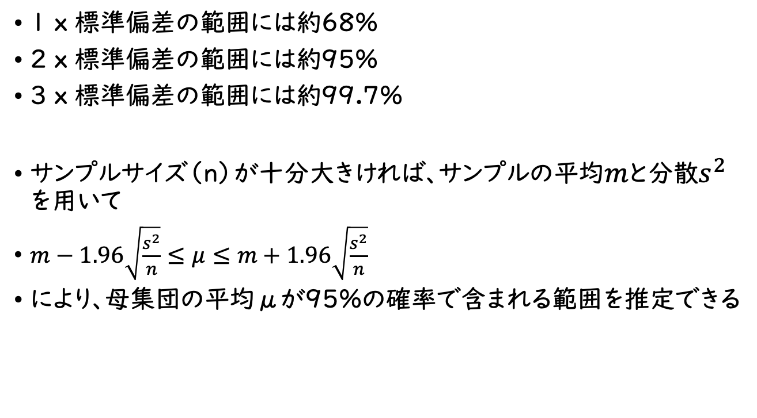
正規分布は、誤差の範囲を正確に与えてくれる
1 x 標準偏差の範囲には約68%
2 x 標準偏差の範囲には約95%
3 x 標準偏差の範囲には約99.7%
サンプルサイズ（n）が十分大きければ、サンプルの平均$m$と分散$s^{2}$を用いて
$m−1.96\sqrt{\frac{s^{2}}{n}}≤μ≤m+1.96\sqrt{\frac{s^{2}}{n}}$
により、母集団の平均μが95%の確率で含まれる範囲を推定できる

Slide 7
統計学的検定により平均値の比較をする場合、「差がない」側を表すのは〇〇仮説

Slide 8
統計学的検定により平均値の比較をする場合、「差がない」側を表すのは帰無仮説
帰無仮説 null hypothesis
平均の差は完全に偶然によるもので、本来は0であるとする仮説
「差がある」とする側は「対立仮説（alternative hypothesis）」と呼ばれる

Slide 9
統計的仮説検定では〇〇仮説の尤度を計算する
尤度って？
尤度関数=前提条件に従って結果が出現する場合に、逆に観察結果（x）からみて前提条件が「何々であった」と推測する尤もらしさ（もっともらしさ）を表す数値（y）を、「何々」を変数とする関数として捉えたものである（Wikipedia）
観察結果が一つなら単に尤度という

Slide 10
統計的仮説検定では帰無仮説の尤度を計算する
尤度って？
尤度関数=前提条件に従って結果が出現する場合に、逆に観察結果（x）からみて前提条件が「何々であった」と推測する尤もらしさ（もっともらしさ）を表す数値（y）を、「何々」を変数とする関数として捉えたものである
観察結果が一つなら単に尤度という

Slide 11
ｐ値とは帰無仮説の尤度、すなわち帰無仮説が〇〇〇確率である

Slide 12
ｐ値とは帰無仮説の尤度、すなわち帰無仮説が正しい確率である
p値が小さければ
→帰無仮説は正しくない
→平均の差は偶然では起きにくい
なので多分平均の差は偶然ではなく、なにか意味があるのだろう（有意）、と「みなす」

Slide 13
有意
科学論文で「有意」「significant」という言葉は特別な意味をもつ

Slide 14
実際の実験ではサンプルサイズは制限される。そのために正規分布よりも裾野が広い分布が発見された。これは〇分布と呼ばれる

Slide 15
実際の実験ではサンプルサイズは制限される。そのために正規分布よりも裾野が広い分布が発見された。これはt分布と呼ばれる

Slide 16
t分布では〇〇〇というパラメーターがある

Slide 17
t分布では自由度というパラメーターがある
自由度=サンプルサイズ-1
df = n - 1

